Slide 1
La política fiscal

Slide 2
Introducción
La Gran Depresión de la década de los treinta planteó —vía hechos— dudas muy sustanciales sobre las premisas clásicas y neoclásicas de pleno empleo automático y de asignación eficiente —también automática— vía precios, máxime si se tiene en cuenta la situación de deflación y desempleo masivo generalizado que caracterizó a la mayoría de los países avanzados.

Slide 3
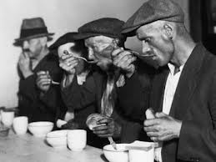

Slide 4
En este contexto, la publicación en 1936 de la publicación en 1936 de la Teoría General del Empleo , el Interés y Dinero de John Maynard Keynes, supuso un hito en la concepción teórica de la macroeconomía en general y de la política fiscal en particular.
Keynes ofreció una salida al problema fundamental de la economía en ese momento: el desempleo masivo, y al propio tiempo, asignó una importancia primordial a las actuaciones en materia fiscal de un gobierno.

Slide 6
La Política Fiscal
Conjunto de medidas e instrumentos que utiliza el Estado para la obtención de ingresos (principalmente, mediante la recaudación de impuestos) y la aplicación del gasto público con el fin de obtener un crecimiento de la producción, reducir el desempleo y alcanzar la estabilidad de precios.

Slide 7
El objetivo principal de la política fiscal es estimular el crecimiento de la economía y protegerla ante las posibles fluctuaciones de los ciclos económicos.
Todo esto se concreta en la elaboración y ejecución del gasto público y la obtención de los ingresos públicos materializados, fundamentalmente, en la recaudación de impuestos.

Slide 8
4.1 Instrumentos de la Política Fiscal
Para que exista equilibrio en la economía de un país es necesario que su oferta agregada (la producción) coincida con su demanda agregada.
Oferta agregada
Valor total de bienes y servicios (producción) que las empresas de un país están dispuestas a producir para cada nivel de precios, durante un período de tiempo determinado.
Demanda agregada
Valor total de gastos en bienes y servicios que los agentes económicos (consumidores, las empresas y el Estado) están dispuestos a comprar para cada nivel de precios, en un periodo determinado de tiempo.

Slide 9
Las variaciones que sufren tanto la oferta como la demanda agregada, hacen que existan grandes dificultades para que esta situación de equilibrio se mantenga de forma permanente en el tiempo con el simple funcionamiento del mercado, dando lugar a fluctuaciones económicas: cuando la demanda es insuficiente se provocará un aumento del desempleo y cuando es excesiva una elevación de los precios (inflación).

Slide 10
Para restablecer la situación de equilibrio será necesario la participación del Estado, que mediante las distintas políticas económicas intentará recuperar las tasas naturales de producción, precio y empleo.
El Estado dispone de dos instrumentos con los que puede intentar acelerar o frenar la actividad económica del país: el gasto público y los impuestos .

Slide 11
4.2 Tipos de Política Fiscal
La variable fundamental que mueve la actividad económica es la demanda agregada (DA), que está formada por la demanda de bienes de consumo (C), la demanda de bienes de inversión (I), la demanda del sector público (G) y la demanda de los mercados internacionales, también conocida como las Exportaciones netas (X-M).
Componentes de la Demanda Agregada
DA = C + I + G + X - M

Slide 12
La teoría macroeconómica de Keynes puso de manifiesto que las medidas de la política fiscal influyen, en gran medida, en las variaciones a corto plazo de los precios y del empleo, y que es mediante esta fórmula de la Demanda agregada como se puede combatir los principales problemas que tiene cualquier economía: la inflación y el desempleo.

Slide 13
Efectivamente, cuando la demanda agregada es insuficiente (la cantidad de productos que se demandan es inferior a la que se ofrece), disminuyen las ventas y, por lo tanto, baja la producción, con lo que se pierden puestos de trabajo y se genera desempleo.
Al contrario, cuando existe un exceso de demanda (la cantidad de productos que se demandan es superior a la que se ofrece), por la ley de la oferta y la demanda, se provoca una elevación de los precios y se genera inflación.

Slide 14
Medidas de política fiscal
Para hacer frente al desempleo el Estado responderá con un recorte de los impuestos, un incremento del gasto público, o ambas medidas simultáneamente.
Para hacer frente a la inflación, aplicará medidas de signo contrario: aumento de los impuestos y/o disminución del gasto público.

Slide 15
Estas dos formas, totalmente contrarias, de aplicar la política fiscal son conocidas como:
Política Fiscal expansiva: se aplica cuando la demanda agregada es insuficiente y, por lo tanto, hay capacidad productiva sin utilizar generándose desempleo (generalmente en épocas de recesión o de crisis). Su objetivo es estimular la economía para aumentar la demanda agregada, mediante el aumento del gasto público y la bajada de impuestos.
Política Fiscal restrictiva: se aplica cuando la demanda agregada es excesiva y existe, por lo tanto, una elevación significativa de la inflación. Su objetivo es estabilizar los precios mediante la reducción del gasto público y la subida de impuestos.

Slide 16
Obviamente, existe una tercera que consiste en no aplicar ninguna de estas medidas extremas:
Política Fiscal neutral: el gobierno busca un presupuesto equilibrado (gasto público = ingresos públicos) y, por lo tanto, sin efecto sobre el nivel de la actividad económica.

Slide 17
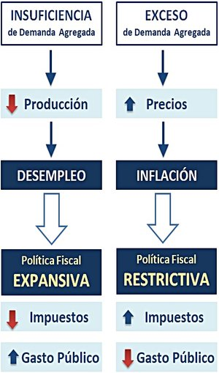

Slide 18
4.2.1 Política Fiscal Expansiva
La política fiscal expansiva se puede emplear para combatir el desempleo, vía el aumento de la Demanda Agregada a través de sus componente (Consumo, Inversión, Gasto y Exportaciones netas) y para ello, como ya se ha dicho anteriormente, dispone del control del gasto público y de los impuestos con distintas posibilidades de actuación: aumentar el gasto público, reducir los impuestos o ambas medidas simultáneamente.

Slide 19
Aumentar el gasto público. El estado puede aumentar el gasto público de la siguiente forma:
Ejecutando obras públicas (carreteras, hospitales, etc.).
Comprando bienes y servicios públicos a las empresas.
Mediante las transferencias (subsidios de desempleo, pensiones, subvenciones a las empresas, etc.).
Con esto se consigue aumentar la demanda agregada y, como respuesta, las empresas incrementarán su producción y contratarán más trabajadores (aumento del empleo).

Slide 20
Reducir los impuestos. Con ello se aumenta la renta disponible de las familias (podrán entonces consumir más) y disminuyen los costes de las empresas (podrán aumentar sus inversiones). Este incremento del consumo y de la inversión conllevarán a un aumento de la demanda agregada y, con ello, las empresas incrementarán su producción y el número de empleados.
También se puede conseguir: a) estimulando la inversión privada mediante bonificaciones o exenciones fiscales; b) aplicando incentivos fiscales para estimular la demanda de los no residentes, con lo que se consigue aumentar las exportaciones netas (diferencia entre las exportaciones y las importaciones).

Slide 21
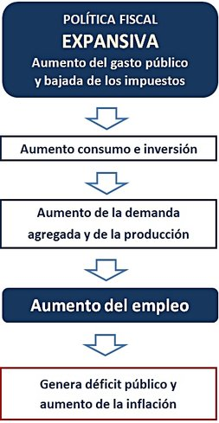

Slide 22
Evidentemente, con la aplicación de estas medidas (aumento del gasto público y disminución de los impuestos), además del aumento del empleo, se generará déficit público y, posiblemente, inflación.

Slide 23
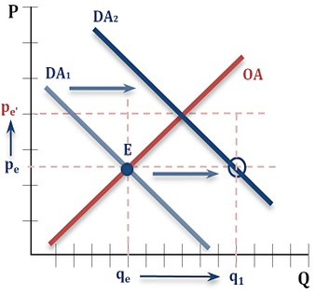
Podemos observar el efecto de la Política fiscal expansiva gráficamente, donde P representa el nivel de precios y Q la cantidad de producción.
Partimos de unas curvas de Oferta agregada OA y de Demanda agregada DA1 con un punto de equilibrio E.
El aumento del gasto público o la reducción de impuestos provocará un incremento de la Demanda agregada, desplazando su curva hacia la derecha (de DA1 a DA2), desarrollándose un exceso de demanda, ya que al precio p_{e} la demanda ahora es q₁, mientras que la Oferta agregada permanece en q_{e}.

Slide 24
Las medidas más destacadas de la política fiscal expansiva son:
aumentar el gasto público y reducir los impuestos.
Suelen aplicarse cuando la economía está atravesando un período de recesión o de crisis y, por consiguiente, está sufriendo un alto nivel de desempleo.

Slide 25
Una de las críticas que más recaen sobre la política fiscal expansiva es que su aplicación implica incurrir en déficit público, ya que con ello aumenta la deuda del Estado, generando intereses (más gastos) para los próximos años.
Por este motivo, los monetaristas defienden la política fiscal neutral, donde prevalece el principio de equilibrio presupuestario. Según esta corriente, si en algún momento es necesario aumentar el gasto público, también se deberá subir los impuestos, para mantener de esta forma el equilibrio presupuestario.

Slide 26
Por otra parte tenemos a los keynesianos, que ante períodos de recesión económica y existencia de desempleo, defienden el aumento del gasto público para reactivar la economía y generar empleo, a pesar de que se genere déficit público.
Reconocen que este déficit debe equilibrarse, pero abogan a que se realice en los años siguientes, a lo largo de los ciclos económicos, compensando la deuda originada en la fase recesiva con el superávit creado en el período de bonanza económica (evidentemente, todo esto dependerá del nivel de deuda acumulada que tenga el país en ese momento).

Slide 27
4.2.2 Política Fiscal Restrictiva
Cuando hay un exceso de demanda, la cantidad de productos que se desean comprar es superior a la que se ofrece; a la que se produce (a la Oferta agregada). Como consecuencia de esta situación, existe riesgo de subida de precios (inflación).
Para paliar este riesgo, el gobierno puede contraer la demanda utilizando los mismos instrumentos que la política fiscal expansiva (gasto público e impuestos), pero en sentido contrario: reducir el gasto público, aumentar los impuestos o ambas medidas simultáneamente:

Slide 28
Reducir el gasto público. El estado puede reducir el gasto público gastando menos en obras públicas, comprando menos bienes y servicios públicos a las empresa o recortando las transferencias. Con esto se consigue disminuir la demanda agregada y, por la ley de la oferta y la demanda, una bajada de los precios (reducción de la inflación).
Aumentar los impuestos. Con ello se disminuye la renta disponible de las familias (tendrán menos dinero para consumir) y aumentan los costes de las empresas (podrán invertir menos). Esta disminución del consumo y de la inversión se traducirá en un descenso de la demanda agregada y del nivel general de los precios.

Slide 29
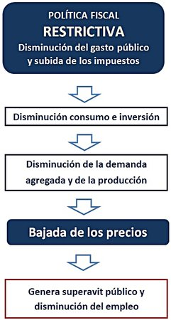

Slide 30
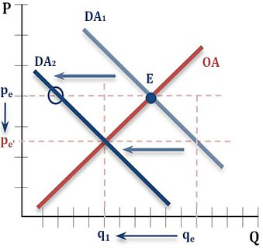
Podemos observar este efecto de la Política fiscal restrictiva gráficamente, onde P representa el nivel de precios y Q la cantidad de producción.
Partimos de unas curvas de Oferta agregada OA y de Demanda agregada DA1 con un punto de equilibrio E.
Una reducción del gasto público o un aumento de los impuestos, provocará una disminución de la Demanda agregada desplazando su curva hacia la izquierda (pasando de DA1 a DA2), con lo que la producción se reducirá (de q_{e} a q₁) y con ella el empleo y la inflación.

Slide 31
Las medidas más destacadas de la política fiscal restrictiva son: reducir el gasto público y aumentar los impuestos.
Suelen aplicarse cuando la economía está atravesando un período de bonanza y, por consiguiente, con alto riesgo de aumento de la inflación.

Slide 32
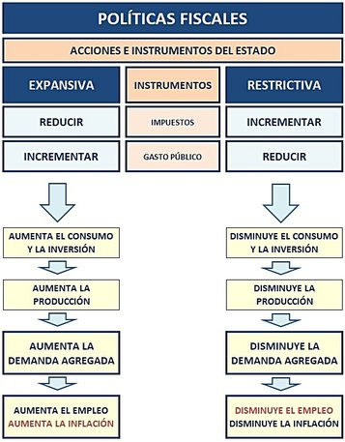
En síntesis

Slide 33
Pagina web de consulta
http://yirepa.es/la%20pol%C3%ADtica%20fiscal.html

